Slide 1
ПРЕЗЕНТАЦИЯ НА ТЕМУ ЛЕОНАРДО ДА ВИНЧИ – ТИТАН ВОЗРОЖДЕНИЯ подготовила: ученица 3 «А» класса МОУ Гимназия №3 г. Балашиха Судакова Мария

Slide 2
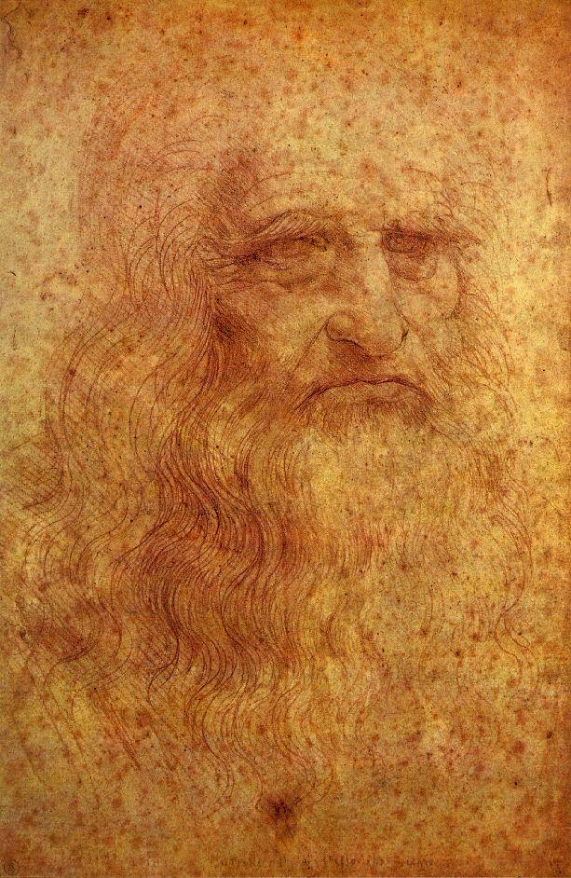
ЛЕОНАРДО ДА ВИНЧИ

Slide 3
В эпоху Возрождения, начавшегося на севере Италии и затем распространившегося по всей Европе, был наиболее важный период между 1450 и 155о годами. В это время были созданы величайшие произведения искусства, культуры и науки, поскольку люди стали больше интересоваться окружающим миром, проводили исследования и делали важные научные открытия.
Леонардо да Винчи (1452-1519) был одним из величайших представителей эпохи Возрождения. Итальянский художник, скульптор, архитектор, математик, алхимик и инженер, он отличился во всех этих областях благодаря своему огромному таланту. Леонардо прожил почти всю свою жизнь во Флоренции и Милане, где прославился своей живописью. Наиболее известны его произведения "Джоконда", "Мадонна в скалах" и "Тайная вечеря". Леонардо был также известным ученым. В его рабочих записях много изобретений и механизмов, опередивших свое время: гигантские пушки, летательные аппараты, подводные лодки… Но его идеи были слишком передовыми, и люди его времени не воспринимали их важность. Неутомимый ученый-экспериментатор и гениальный художник, Леонардо да Винчи остался в истории символом эпохи, которая "нуждалась в титанах и… породила титанов по силе мысли, страсти и характеру, по многосторонности и учености".
«Джоконда»

Slide 4
В городке Винчи, расположенного в горах Тосканы, 15 апреля 1452 года родился Леонардо. Его образование, очевидно, было таким, как у всякого живущего в маленьком городке мальчика из хорошей семьи: чтение, письмо, начала математики, латынь. Отец Пьеро распознал талант своего сына и, когда мальчику было около пятнадцати лет, разрешил ему стать учеником в мастерской художника. Леонардо был подмастерьем у Андреа дель Верроккио, одного из самых знаменитых художников Италии.
На первом живописном портрете Леонардо изображена Джиневра де Бенчи. После этого портрета Джиневры Леонардо вступает в период жизни, наполненный темой Мадонны с младенцем. Приблизительно с 1476 по 1480 год он создают серию этюдов на эту тему.
«Джиневра де Бенчи»

Slide 5
Мадонна с гвоздикой
Мадонна Бенуа (Мадонна с цветком)

Slide 6
Ни один великий художник не создал для своих молодых коллег такого замечательного учебника по технике своего ремесла, как Леонардо. Речь идет о его «Трактате о живописи». Хотя Леонардо знал, что работы, подобные «Моне Лизе», требуют такой глубины и воображения, что их невозможно описать в учебнике, он все же верил, что живопись подчиняется законам, как математика. Возьмем наугад примеры его художественных рецептов: «Когда ты собираешься рисовать с натуры, отойди от объекта, который ты рисуешь, на расстояние, в три раза превышающее размер от объекта... Каждый объект имеет свойство усиливать цвет, противоположный его собственному, как это бывает, например, с белой стеной... Тени, отбрасываемые деревьями, над которыми сияет солнце, столь же темны, как и те, что кроются в центре дерева... Солнце кажется больше в движущейся воде или когда поверхность воды покрыта волнами, чем в воде спокойной...»

Slide 7
В его работах вопросы искусства и науки практически неразделимы. В «Трактате о живописи», например, он добросовестно начинал излагать советы молодым художникам, как правильно воссоздавать на холсте ма­териальный мир, потом незаметно переходил к рассуждениям о перспек­тиве, пропорциях, геометрии и оптике, затем об анатомии и механике (причем к механике как одушевленных, так и неодушевленных объектов) и в конце концов к мыслям о механике Вселенной в целом. Очевидным представляется стремление Леонардо создать своеобразный справочник — сокращенное изложение всех технических знаний, и даже распределить их по их важности, как он себе это представлял. Его научный метод сводился к следующему: 1) внимательное наблюдение; 2) многочисленные проверки результатов наблюдения с разных точек зрения; 3) зарисовка предмета и явления, возможно более искусная, так чтобы они могли быть увидены всеми и поняты с помощью коротких сопроводительных пояснений. И в некоторых областях этот метод позволил Леонардо получить достоверные научные результаты, никем не превзойденные до сих пор, и сделать открытия величайшей важности, которые, к сожалению, на столетия были погребены в его бумагах.

Slide 8
В области ботаники Леонардо нет равных. Острота наблюдения позволила ему зарисовать жизнь растений с такой точностью, что некоторые из его иллюстраций могут быть успешно использованы в современных учебниках. Многие считают его основоположником ботанической науки, которая до него существовала исключительно в виде прикладных знаний фармакологов и магов. Леонардо был первым, кто описал законы, управляющие расположением листьев на стебле; законы, которые описывают влияние солнца и гравитации на растения. Он также открыл возможность определения возраста растений с помощью изучения структуры их стеблей, а возраста деревьев — по годовым кольцам.

Slide 9
В анатомии— области, где Леонардо добился значительных результатов, — он был первым, кто описал клапан правого желудочка сердца, носящий его имя.
Все нарисованное Леонардо было настолько ясно и убедительно, что никто больше не мог отрицать значения рисунка в преподавании медицины. Леонардо создал систему изображения органов и тел в поперечном разрезе. Он с поразительным мастерством представил «внутренний вид» вен, артерий и нервов.
Величайший вклад Леонардо в анатомию состоит в создании целой системы рисунков, которые и в наши дни помогают врачам донести до студентов знания.

Slide 10
Как ученый и инженер Леонардо да Винчи обогатил проницательными наблюдениями и догадками почти все области знания того времени.
Особое внимание Леонардо уделял механике, Страсть к моделированию приводила Леонардо к поразительным техническим предвидениям, намного опережавшим эпоху: таковы наброски проектов металлургических печей и прокатных станов, ткацких станков, печатных, деревообрабатывающих и прочих машин, подводной лодки и танка, а также разработанные конструкции летательных аппаратов и парашюта.
В истории человечества нелегко найти другую столь же гениальную личность , как основатель искусства Высокого Возрождения Леонардо да Винчи. Искусство Леонардо да Винчи, его научные и теоретические исследования , уникальность его личности прошли через всю историю мировой культуры и науки , оказали огромное влияние.

